Slide 1
THE RED SEA RULES

Slide 2
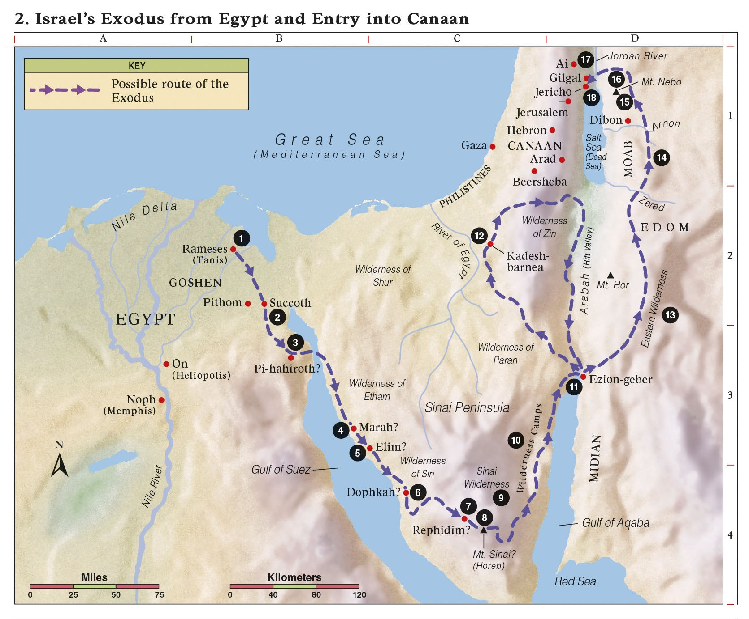

Slide 3
Ex 13:17,18
TOE Farao die volk laat trek het, het God hulle nie op die pad na die land van die Filistyne gelei nie, alhoewel dit nader was; want God het gesê: Die volk kan dalk berou kry as hulle oorlog sien, en teruggaan na Egipte. Daarom het God die volk laat wegdraai in die rigting na die woestyn, na die Skelfsee toe. En die kinders van Israel het goed gewapend uit Egipteland opgetrek.

Slide 4
Ex 14:1-31
TOE het die Here met Moses gespreek en gesê: Sê aan die kinders van Israel dat hulle moet omdraai en laer opslaan voor Pi-Hágirot, tussen Migdol en die see. Reg teenoor Baäl-Sefon moet julle laer opslaan by die see. Dan sal Farao van die kinders van Israel sê: Hulle is verdwaal in die land, die woestyn het hulle ingesluit.

Slide 5
En Ek sal Farao se hart verhard, dat hy hulle agtervolg; en Ek wil My aan Farao en sy hele leërmag verheerlik, en die Egiptenaars sal weet dat Ek die Here is. En hulle het so gedoen. Toe die koning van Egipte berig ontvang dat die volk gevlug het, het die hart van Farao en van sy dienaars teenoor die volk verander, en hulle sê: Wat het ons nou gedoen dat ons Israel laat trek het, sodat hulle ons nie meer dien nie?

Slide 6
Daarop het hy sy strydwa ingespan en sy manskappe saam met hom geneem. En hy het seshonderd uitgesoekte strydwaens geneem en al die ander strydwaens van Egipte, en die beste vegsmanne op elkeen daarvan. En die Here het die hart van Farao, die koning van Egipte, verhard, sodat hy die kinders van Israel agtervolg het. Maar die kinders van Israel het deur ’n hoë hand uitgetrek.

Slide 7
En die Egiptenaars het hulle agtervolg — al Farao se perde en strydwaens, sy ruiters en sy leërmag — en hulle ingehaal terwyl hulle in die laer gestaan het by die see by Pi-Hágirot, voor Baäl-Sefon. Toe Farao naby kom, slaan die kinders van Israel hulle oë op, en kyk, daar trek die Egiptenaars agter hulle aan; en hulle het baie bang geword. Daarop het die kinders van Israel tot die Here geroep.

Slide 8
En hulle het vir Moses gesê: Het u, omdat daar in Egipte glad geen grafte is nie, ons saamgeneem om in die woestyn te sterwe? Wat het u ons nou aangedoen, dat u ons uit Egipteland uitgelei het? Ex. Is dít nie die woord wat ons aan u in Egipte gesê het nie: Laat ons met rus, dat ons die Egiptenaars kan dien? Want dit is beter vir ons om die Egiptenaars te dien as om in die woestyn te sterwe.

Slide 9
Maar Moses het aan die volk gesê: Wees nie bevrees nie, staan vas en aanskou die verlossing van die Here wat Hy vandag vir julle sal bewerk; want soos julle die Egiptenaars vandag sien, sal julle hulle nie weer sien in ewigheid nie. Die Here sal vir julle stry, en julle moet stil wees. Toe vra die Here vir Moses: Wat roep jy na My? Sê aan die kinders van Israel dat hulle moet wegtrek.

Slide 10
En jy, hef jou staf op en steek jou hand uit oor die see en kloof dit, sodat die kinders van Israel dwarsdeur die see op droë grond kan trek. En Ek, kyk, Ek sal die hart van die Egiptenaars verhard, sodat hulle agter hulle aan gaan. En Ek wil My verheerlik aan Farao en sy hele leërmag, aan sy strydwaens en aan sy ruiters. En die Egiptenaars sal weet dat Ek die Here is, as Ek My verheerlik aan Farao, aan sy strydwaens en aan sy ruiters.

Slide 11
En die Engel van God wat voor die leër van Israel uit getrek het, het daar weggegaan en agter hulle aan getrek. En die wolkkolom het ook voor hulle weggetrek en agter hulle gaan staan; so het dit dan tussen die leër van die Egiptenaars en die leër van Israel in gekom. En die wolk was daar met die duisternis, en dit het die nag verlig, sodat die een nie naby die ander gekom het die hele nag deur nie.

Slide 12
Toe steek Moses sy hand oor die see uit, en die Here het deur ’n sterk oostewind die see laat wegvloei, die hele nag deur, en die see droog gemaak; en die waters is gekloof. En die kinders van Israel het midde-in die see getrek op droë grond. En die waters was vir hulle ’n muur aan hul regter- en aan hul linkerkant. Toe het die Egiptenaars hulle gejaag en agter hulle aan getrek — al Farao se perde, sy strydwaens en sy ruiters — die see in.

Slide 13
En in die môrewaak het die Here, in die vuur — en wolkkolom, op die leër van die Egiptenaars afgekyk en die leër van die Egiptenaars in verwarring gebring. En Hy het die wiele van hulle strydwaens laat insak en hulle met moeite laat voortgaan. Toe sê die Egiptenaars: Laat ons van Israel af wegvlug, want die Here stry vir hulle teen die Egiptenaars.

Slide 14
Daarop sê die Here vir Moses: Steek jou hand uit oor die see, dat die waters kan terugvloei oor die Egiptenaars, oor hulle strydwaens en oor hulle ruiters. En Moses het sy hand oor die see uitgesteek, en die see het teen dagbreek in sy bedding teruggevloei, en die Egiptenaars het dit tegemoet gevlug. So het die Here dan die Egiptenaars binne-in die see gestort.

Slide 15
En toe die waters terugvloei, het hulle die strydwaens en die ruiters van Farao se hele leërmag wat agter hulle die see ingetrek het, oordek. Geeneen van hulle het oorgebly nie. Maar die kinders van Israel het binne-in die see op droë grond getrek. En die waters was vir hulle ’n muur aan hul regter- en aan hul linkerkant.

Slide 16
So het die Here Israel dan dié dag uit die hand van die Egiptenaars verlos. En Israel het die Egiptenaars dood gesien aan die kant van die see. Ook het Israel die magtige daad gesien wat die Here aan die Egiptenaars verrig het. Toe het die volk die Here gevrees en geglo in die Here en aan Moses, sy kneg.

